Slide 1
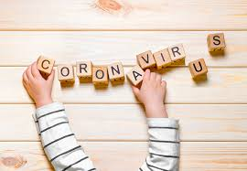
SIGURNO U ŠKOLU
Upute učenicima za sigurno okružje
u sprečavanju i suzbijanju COVID-a-19
7.9.2020.
Prema dokumentu Modeli i preporuke za rad u uvjetima povezanima s bolesti COVID-19 u pedagoškoj/školskoj godini 2020./2021.
izradila G. Simeunović, pedagoginja Škole

Slide 2

Dragi učenici!
Veselimo se što smo svi opet u našoj školi.
Vjerujemo da ćemo svi, uz poštivanje ovih uputa, biti i ostati zdravi i osjećati se sigurno i sretno u našoj školi.
#OSTANITEODGOVORNI!
Pozdravljaju vas vaši
učitelji, ravnateljica,
pedagoginja, knjižničarka,
defektologinja i svi zaposlenici Škole.

Slide 3
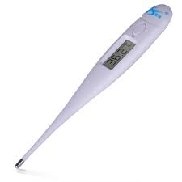
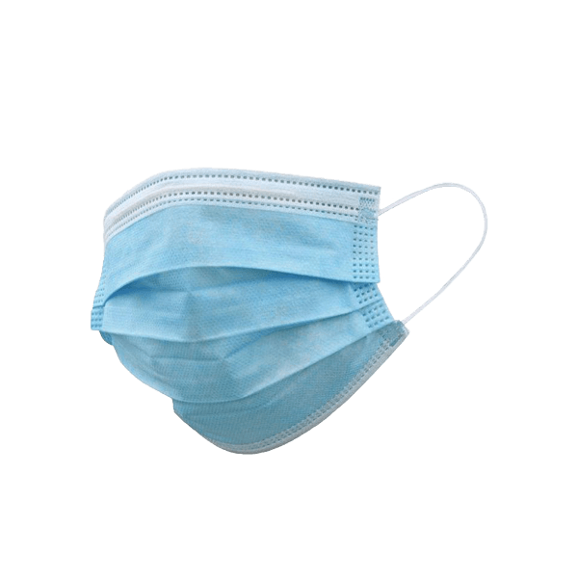
KOD KUĆE
Obavezno mjerenje
tjelesne temperature,
upisati izmjerenu vrijednost
u bilježnicu
i pokazati učiteljici u školi.
Učenik ne smije ići u školu ako ima povišenu temperatura (veća od 37.2ºC ) ili znakove neke druge zarazne bolesti.
Učenik treba, uz ostalo,
sa sobom ponijeti
zaštitnu masku za lice.

Slide 4
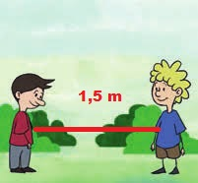
PUT DO ŠKOLE
Učenik koji putuje školskim prijevozom ili dolazi pješice u školu pokušava održavati fizičku distancu (razmak) od 1,5 m (2 m).
Na stajalištu autobusa, kao i u autobusu obavezne su zaštitne maske za lice.
U školskom prijevozu važno je da :
- svaki učenik UVIJEK sjedi na istom mjestu,
- su učenici istog razrednog odjela GRUPIRANI, odnosno da se, što je moguće manje, “miješaju” s učenicima drugih razrednih odjela,
-učenici NE ŠEĆU po autobusu.

Slide 5
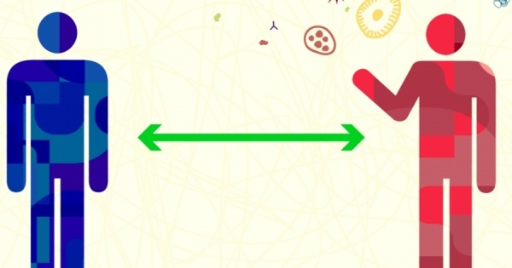
PRED ŠKOLOM
Škola se za učenike razredne nastave otvara u 7 sati, a za učenike predmetne nastave u 7:45.
Učenici poštuju distancu (razmak),
ne okupljaju se u grupama i
POJEDINAČNO ULAZE U ŠKOLU.

Slide 6
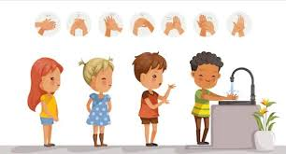
U ŠKOLI
Učenici pojedinačno ulaze u školu i:
1. dezinficiraju potplat obuće (u predprostoru),
2. dezinficiraju ruke (dozator s dezinficijensom u holu) ,
3. preobuvaju obuću na klupicama u holu i odlažu je u ormarić,
4. odlaze u svoju učionicu,
5. odlaze oprati ruke u WC-u
(raspored WC-a:
I., II., III.a i III.b razred- prizemlje
IV., Vb, VII. i VIII. razred – I. kat
V.a i VI. razred – potkrovlje)
poštujući distancu i smjer kretanja (označenu na podu) .
VAŽNO: u WC-u u istom trenutku može biti samo 1 učenik!

Slide 7
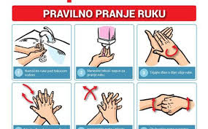
HIGIJENA RUKU
Važno je redovito pranje ruku
tekućom vodom i sapunom.
Ruke se peru :
kod ulaska u učionicu,
prije jela,
nakon korištenja toaleta,
nakon dolaska izvana,
nakon čišćenja nosa i
kada ruke izgledaju prljavo.
Pri pranju ruku pridržavajte se naputaka za pravilno pranje ruku:https://www.hzjz.hr/wp-content/uploads/2020/03/Pranje_ruku_.pdf
Nakon pranja ruku, ruke treba osušiti papirnatim ručnikom za jednokratnu upotrebu koji se nakon korištenja baca u koš za otpad s poklopcem.

Slide 8
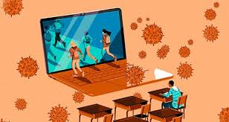
U UČIONICI
Svaki učenik sjedi u jednoj klupi ,
udaljen od učenika ispred i iza sebe.
Učenici jednog razreda borave u jednoj učionici (ne izlaze u hol i hodnik bez potrebe) ili su na otvorenom prostoru u pratnji učiteljice na distanci od druge grupe učenika.
Kod svakog izlaska iz učionice učenik treba staviti masku za lice.
Smanjiti fizički kontakt (bliski kontakt) s učenicima u svojem razredu, a pogotovo s učenicima ostalih razreda kod odlaska na WC i dr.
Učenici neka pokušaju, koliko je moguće, ne dijeliti svoje stvari s drugim učenicama.
Provjetravati učionicu ili imati otvorene prozore, ako vremenski uvjeti dozvoljavaju.

Slide 9
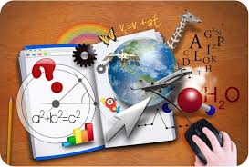
NASTAVA
nema zvona- učitelji određuju tijek sata i vrijeme za odmor
različito vrijeme početka nastave i dolaska učenika:
-RN Budinščina: 7:45-12:00
-PN Budinščina: 8:25-14:15
održavanje nastave u istoj prostoriji i
u blok satovima (RN- izborna nastava; PN- sva nastava )
INA, DOP, DOD su vezani za razred
učitelji nakon provedene aktivnosti, nakon provjere na hodniku, puštaju pojedinačno učenika na WC ili na pranje ruku prije jela- održavanje distance, bez grupiranja

Slide 10

IZBORNA NASTAVA
(vjeronauk, njemački jezik,informatika)
Ako u izbornu nastavu nisu uključeni svi učenici razrednog odjela i dolazi do stvaranja 2 skupine učenika, veća skupina ostaje u “matičnoj” učionici, a manja skupina odlazi u potkrovlje u “zelenu učionicu”.

Slide 11

NASTAVA TZK
na otvorenom uz poštivanje distance
učenici ne ulaze u svlačionice bez odobrenja razredne učiteljice (razredna nastava) ili učitelja-ice TZK (predmetna nastava) koji su provjerili jesu li svlačionice dezinficirane ili tek kada su sami pripremili sprava i drugo potrebno za rad
organizacija rada u skladu s Preporukama

Slide 12

NASTAVA INFORMATIKE
za sve učenike u njihovim matičnim učionicama
ako će se nastava izvoditi u specijaliziranoj učionici informatike, po učenike dolazi učitelj-ica informatike i odvodi ih u informatičku učionicu

Slide 13

RAD KNJIŽNICE
ulazak učenika u knjižnicu odredit će knjižničarka u dogovoru s razrednicima i predmetnim učiteljima i upoznati učenike- učenici ne odlaze samoinicijativno u knjižnicu!

Slide 14
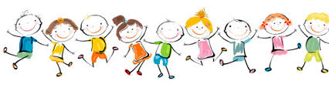
VELIKI ODMOR
nakon 2. sata za učenike razredne nastave,
nakon 3. sata za učenike predmetne nastave
Učitelj koji je s učenicima prije velikog odmora, određuje kada će učenici krenuti na jelo: učitelj provjerava ima li koga u hodniku i kada utvrdi da nema učenika ostalih razreda, pušta učenike (poštujući distancu) na pranje ruku prije jela.
Učenici peru ruke prije uzimanja hrane,
vodeći računa da u WC-u nisu s učenicima drugog razreda, niti u bliskom dodiru s učenicima svog razreda te da u prolazu ne dotiču površine ili predmete.

Slide 15
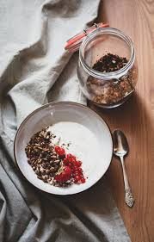
UZIMANJE HRANE (vrijedi za učenike svih razreda osim:II., IV., V.a i VI.)
Hrana je postavljena u porcijama na stolu ispred učionice.
Svaki učenik
uzima jednu porciju i
jede za svojim stolom.
Pribor za jelo i ostatke
hrane učenici vraćaju
na stol ispred učionice.
Ne dijeliti čaše, šalice, posuđe i pribor za jelo…

Slide 16
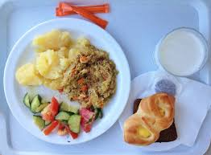
UZIMANJE HRANE
(učenici II.,IV., V.a i VI.)
učenici tih razreda jedu u blagovaonama, što znači da nakon što operu ruke , poštujući distancu, odlaze u prizemlje i to:
- II. i V.a razred- u blagovaonu u učionici br. 12,
- V.a iVI. razred- u blagovaonu u holu škole.
Hrana je postavljena u porcijama na stolu u blagovaoni.
Svaki učenik uzima jednu porciju i sjedne na postavljeno mjesto- važno je da svaki učenik uvijek sjedne na isto mjesto.
Pribor za jelo i ostatke
hrane učenici vraćaju
na stol kod izlaska.
Ne dijeliti čaše, šalice, posuđe i pribor za jelo…

Slide 17

IZLAZAK IZ ŠKOLE
Učenici razredne nastave odlaze kućama u 12, a učenici predmetne nastave u 14:15 sati, poštujući fizičku distancu i s maskama za lice.
Učenici uzimaju obuću iz ormarića, preobuvaju se,
a papuče ostavljaju u holu škole ispod klupica.
Učenici pješaci odmah napuštaju školu i odlaze kućama kako se ne bi stvarala gužva.

Slide 18

UČENICI PUTNICI
Učenici putnici u pratnji razrednice
ili predmetnog učitelja odmah
izlaze iz škole kako, kod obuvanja,
ne bi smetali ostalim učenicima,
i odlaze, poštujući razmak,
prema autobusima (bez stvaranja gužve).
Učenici koji čekaju II. autobus (Pomperovec, Sveti Križ, Pažurovec, Vnučeci; Krapinica, Gotalovec, Kostelci te Pece i Topličica) čekaju vani na klupicama ili ako je hladno u holu škole u grupi učenika svojeg razreda ( ne miješati se s ostalim učenicima).

Slide 19

I JOŠ…
DODIRIVANJE LICA:
NE dodirivati usta, nos, oči i lice i ne stavljaj ruke i predmete u usta (npr. olovke i dr.)
KIHANJE I KAŠLJANJE:
kada se kašlje i kiše, prekriti usta i nos laktom ili papirnatom maramicom koju poslije treba baciti u koš za otpad s poklopcem te oprati ruke.
Prije kašljanja ili kihanja treba okrenuti lice od drugih osoba te izbjegavati dodirivanje lica, usta i očiju.

Slide 20
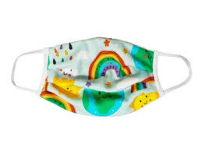
ZAŠTITNA MASKA ZA LICE
Korištenje maske neće nas u potpunosti zaštititi od koronavirusa, ali može ublažiti njegovo širenje i smanjiti rizik od zaraze.
Jednokratne maske treba mijenjati nakon određenog vremena upotrebe, a maske od tkanine redovito prati i dobro ispeglati.
Masku skidamo s lica tako da je uhvatimo prstima za vezicu i, uz što manje diranja, odložimo:
-ako se radi o jednokratnoj maski, odlažemo je u kantu s poklopcem,
-ako se radi o višekratnoj maski (od tkanine ili nekog drugog materijala) odlažemo je u pranje, kod kuće, ili postupamo prema preporukama proizvođača.
Zaštitnu masku koju smo koristili ne posuđujemo i ne dijelimo s drugima!

